Slide 1

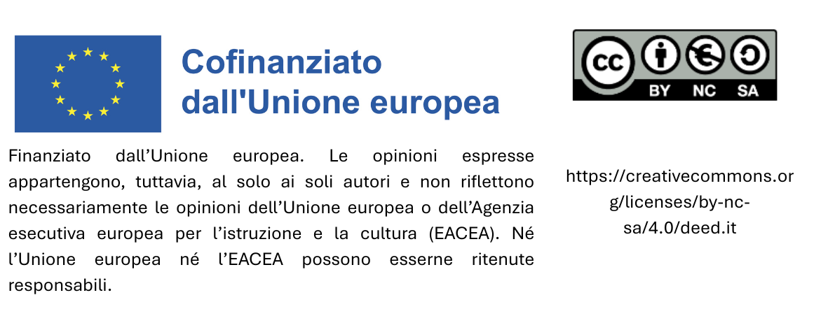

Programma formativo per approvvigionamenti sostenibili
Modulo 5: Pianificazione e attuazione di Approvvigionamenti sostenibili
Data

Slide 2
Agenda
Come attuare un approvvigionamento sostenibile: passaggi importanti
Esercizio di gruppo
Gestione dei rischi
Monitoraggio

Slide 3
1. Pianificazione e attuazione di approvvigionamenti sostenibili: primi passi

Slide 4
1. Come attuare un approvvigionamento sostenibile: passaggi importanti
1.1 Come iniziare
1.2 Quattro approcci per gli acquisti
1.3 I marchi dei prodotti come strumenti essenziali
1.4 Esplorare il mercato e creare un catalogo
1.5 Acquistare prodotti a livello locale e regionale
1.6 Come comunicare
Notes:
Rappresentazione grafica

Slide 5
1.1 Primi passi
Costruire un team ed esplorare/cercare opportunità di supporto
Effettuare un’analisi della situazione attuale
Fissare gli obiettivi e definire il campo d’applicazione

Slide 6
1.1 Costruire un team ed esplorare/cercare opportunità di supporto
Designare un coordinatore
Formare un piccolo gruppo di lavoro
All’occorrenza ricorrere a competenze specialistiche aggiuntive
Utilizzare gli strumenti e le informazioni disponibili

Slide 7
1.1 Effettuare un’analisi della situazione attuale
Individuare i colleghi coinvolti nell’approvvigionamento
Raccolta dei dati tramite consultazione con i colleghi
Elaborare le informazioni e creare una panoramica

Slide 8
1.1 Fissare gli obiettivi e definire il campo d’applicazione
Sviluppo di obiettivi SMART
Selezione di prodotti e servizi
Selezione dei criteri di sostenibilità
Integrazione dei criteri di sostenibilità nel processo di approvvigionamento
Notes:
Fase 1: Sviluppare obiettivi in linea con le priorità generali della comunità (gli obiettivi devono essere SMART, ovvero specifici, misurabili, raggiungibili, rilevanti e limitati nel tempo)

Slide 9
1. Come attuare un approvvigionamento sostenibile: passaggi importanti
1.1 Come iniziare
1.2 Quattro approcci per gli acquisti
1.3 I marchi dei prodotti come strumenti essenziali
1.4 Esplorare il mercato e creare un catalogo
1.5 Acquistare prodotti a livello locale e regionale
1.6 Come comunicare
Notes:
Rappresentazione grafica

Slide 10

1.2 Quattro possibilità di approvvigionamento
Acquisti al di sotto della soglia per gli appalti pubblici: procedure semplificate
Indizione di gare d’appalto
Approvvigionamenti tramite un ufficio acquisti centralizzato
Acquisti congiunti con altri comuni

Slide 11

1.2 Acquisti al di sotto della soglia per gli appalti pubblici
Se il valore di un acquisto è inferiore alla soglia per gli appalti pubblici, è possibile procedere ad un acquisto diretto o ad una procedura semplificata.

Slide 12

1.2 Indizione di una gara d’appalto
Possibilità di includere criteri di sostenibilità nell’appalto:
Specifiche tecniche
Criteri di aggiudicazione
Condizioni contrattuali
Criteri di idoneità

Slide 13
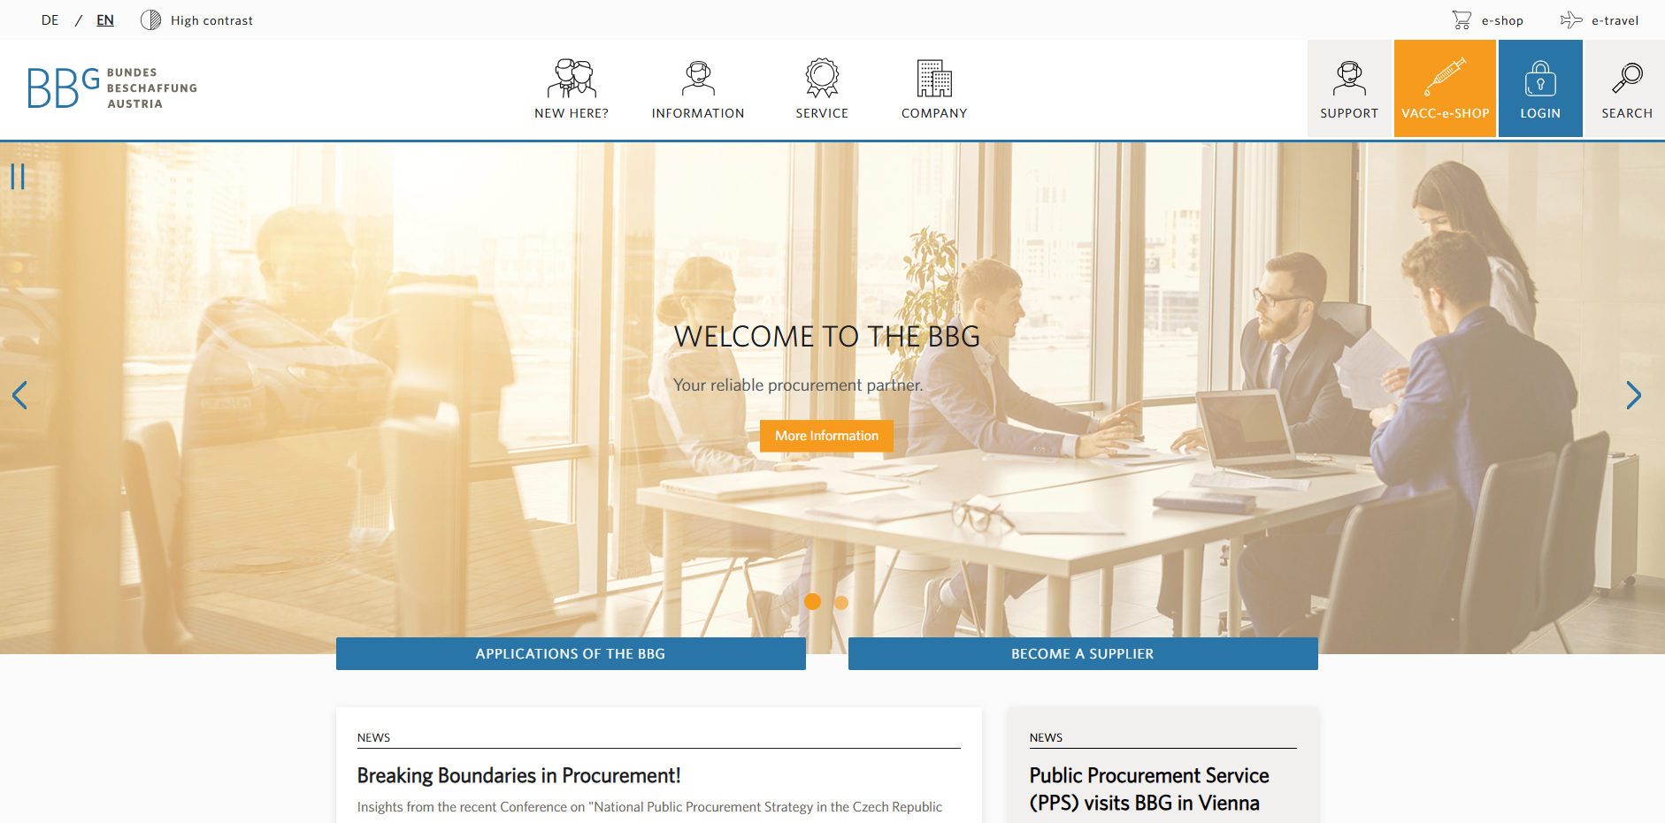
1.2 Approvvigionamenti tramite un ufficio acquisti centralizzato
Notes:
Ad esempio il BBG (Bundesbeschaffung) in Austria o Consip Spa in Italia.

Slide 14
1.2 Acquisti congiunti con altri comuni
Per alcuni comuni (soprattutto quelli più piccoli), è opportuno procedere ad appalti congiunti con altri comuni.
Vantaggi degli acquisti congiunti:
I criteri di sostenibilità possono essere applicati più facilmente, in quanto i fornitori sono più disposti a soddisfare i requisiti (ad esempio la percentuale di materiale riciclato) se gli appalti sono economicamente appetibili
I prezzi sono migliori se i prodotti o i servizi sono acquistati in quantità consistenti
È possibile aumentare l’efficienza dei processi di acquisto e ridurre i costi amministrativi

Slide 15
1. Come attuare un approvvigionamento sostenibile: passaggi importanti
1.1 Come iniziare
1.2 Quattro approcci per gli acquisti
1.3 I marchi dei prodotti come strumenti essenziali
1.4 Esplorare il mercato e creare un catalogo
1.5 Acquistare prodotti a livello locale e regionale
1.6 Come comunicare
Notes:
Rappresentazione grafica

Slide 16






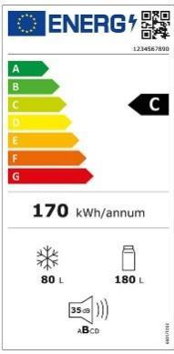





1.3 Marchi di qualità come supporto
Marchi di qualità prescritti dalle normative
Marchi di qualità nell’ambito di iniziative di certificazione di vasta portata
Marchi di qualità nell’ambito di iniziative di certificazione con una gamma di prodotti più ristretta

Slide 17

1.3 Esempio pratico: marchi di prodotti
Palloni sportivi equi nelle scuole, Monaco di Baviera
La città di Monaco di Baviera acquista per le scuole esclusivamente palloni sportivi Fairtrade, sempre che siano disponibili. Ogni due anni, esperti di sport e studenti testano questi palloni per verificarne l’idoneità all’uso didattico. Sulla base dei risultati ottenuti vengono stipulati contratti quadro. Negli ultimi anni l’offerta di palloni sportivi Fairtrade si è ampliata.
Notes:
Testo originale: https://www.eineweltnetzwerkbayern.de/fileadmin/assets/Kommunen_Eine_Welt/2024_6_A/2024_-_Kommunen_Eine_Welt_-_6_A_-_EWNB.pdf S. 36
Immagine originale: https://www.fairtrade.net/de-de/produkte/fairtrade_produkte/sportbaelle.html

Slide 18
1. Come attuare un approvvigionamento sostenibile: passaggi importanti
1.1 Come iniziare
1.2 Quattro approcci per gli acquisti
1.3 I marchi dei prodotti come strumenti essenziali
1.4 Esplorare il mercato e creare un catalogo
1.5 Acquistare prodotti a livello locale e regionale
1.6 Come comunicare
Notes:
Rappresentazione grafica

Slide 19
1.4 Esplorare il mercato e creare un catalogo
Creare la struttura del catalogo
Identificazione e valutazione dei fornitori
Utilizzo del catalogo
Verifica e aggiornamento regolari

Slide 20
1.4 Creare la struttura del catalogo
Il catalogo dovrebbe contenere le seguenti informazioni:
Elenco dei prodotti e dei servizi regolarmente acquistati dal comune
Criteri di sostenibilità per i prodotti e i servizi che il comune intende acquistare in modo sostenibile, ad esempio marchio di qualità ecologica
Informazioni sulle modalità con cui tali prodotti e servizi vengono solitamente acquistati dal comune, ad esempio tramite acquisto diretto, procedure semplificate, gare d’appalto, centrali di acquisto o acquisti congiunti con altri comuni
Informazioni sui fornitori di prodotti e servizi sostenibili (nomi, indirizzi, siti web di negozi e negozi online), comprese le risultanze delle valutazioni dei fornitori
Se possibile: differenze di prezzo e di costo tra soluzioni convenzionali e sostenibili

Slide 21
1.4 La struttura di un catalogo
Le principali categorie del catalogo sono gruppi di prodotti e servizi, integrati da:
Descrizioni dettagliate
Criteri di sostenibilità
Modalità di dimostrazione della conformità ai criteri
Processi di approvvigionamento
Informazioni sui fornitori
Costi di approvvigionamento attuali

Slide 22
1.4 Identificazione e valutazione dei fornitori
Indagine tra i potenziali fornitori
Acquisizione di attestazioni relative ai criteri di sostenibilità
Verifica di tali attestazioni
Confronto dei prezzi e inserimento nel catalogo degli acquisti

Slide 23
1.4 Verifica e aggiornamento regolari
Catalogo come negozio online
Un negozio online consente ai dipendenti comunali di ordinare prodotti e servizi preselezionati direttamente da diversi fornitori, ad esempio prodotti per la pulizia da un fornitore locale o autopompe antincendio dalla centrale di acquisto.
Poiché i mercati sono in continua evoluzione, il catalogo deve essere aggiornato regolarmente.
Un’altra possibilità per mantenere il catalogo aggiornato è quella di trasformarlo in un negozio online.

Slide 24
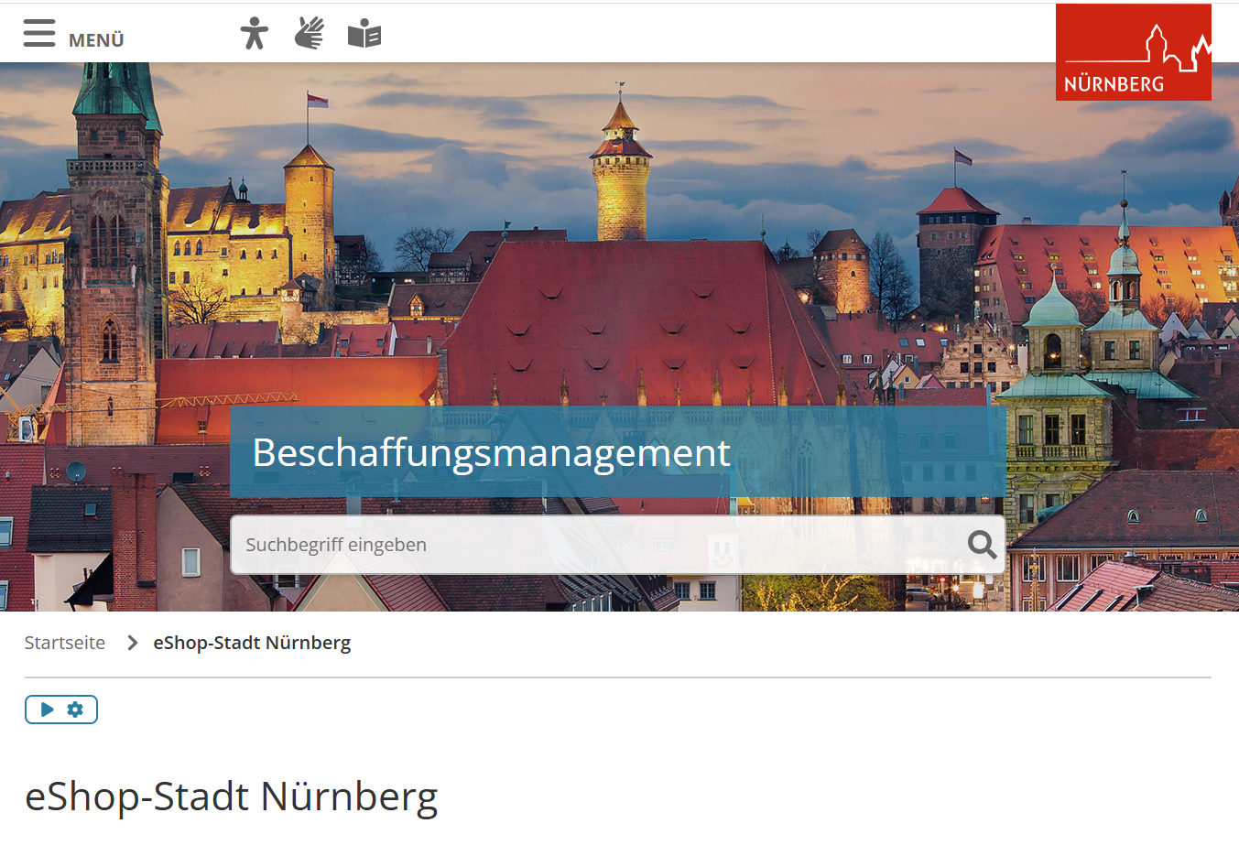
1.4 Esempio pratico:
Catalogo (elettronico)
Catalogo come negozio online, Norimberga
Da marzo 2023 la città di Norimberga utilizza un nuovo sistema di approvvigionamento elettronico. Il sistema di negozio online supporta l’approvvigionamento decentralizzato da parte di dipartimenti specializzati e aziende comunali. I cataloghi dei prodotti nel sistema si basano su contratti quadro appaltati o accordi negoziati che prevedono sconti. L’ufficio acquisti centrale seleziona i fornitori e conduce le procedure di aggiudicazione.
La piattaforma può essere utilizzata per:
ordinare prodotti direttamente dai cataloghi dei contratti quadro
effettuare ordini diretti fino a 5.000 € al di fuori dei contratti quadro
Comunicare richieste particolari (ordini con testo libero) all’ufficio acquisti centrale
Notes:
La piattaforma può essere utilizzata per:
Ordinare prodotti direttamente dai cataloghi degli accordi quadro
Effettuare ordini diretti fino a 5.000 € netti al di fuori degli accordi quadro
Segnalare esigenze individuali ("ordini con testo libero") all’ufficio acquisti centrale
Testo originale: https://www.kompass-nachhaltigkeit.de/kommunaler-kompass/bayern/rahmenbedingungen-nutzen#c42191036
Immagine di origine: https://www.nuernberg.de/internet/beschaffung/ekv_shop.html#_0_3

Slide 25
1. Come attuare un approvvigionamento sostenibile: passaggi importanti
1.1 Come iniziare
1.2 Quattro approcci per gli acquisti
1.3 I marchi dei prodotti come strumenti essenziali
1.4 Esplorare il mercato e creare un catalogo
1.5 Acquistare prodotti a livello locale e regionale
1.6 Come comunicare
Notes:
Rappresentazione grafica

Slide 26
1.5 Approvvigionamento locale e regionale
Attraverso l’attuazione di queste strategie, i comuni possono promuovere l’economia locale e regionale, garantendo al contempo che gli acquisti siano conformi alla normativa.
Requisiti che danno ai fornitori regionali e locali un vantaggio nelle gare d’appalto:
Valutazione delle emissioni derivanti dal trasporto
Suddivisione degli ordinativi più consistenti in lotti più piccoli
Definizione di tempi di consegna o di intervento brevi
Definizione di criteri di qualità che più facilmente possono essere soddisfatti dai fornitori locali/regionali

Slide 27
1. Come attuare un approvvigionamento sostenibile: passi fondamentali
1.1 Primi passi
1.2 I marchi dei prodotti come strumenti indispensabili
1.3 Esplorare il mercato e creare un catalogo
1.4 Acquistare prodotti locali e regionali
1.5 Come comunicare correttamente
Notes:
Rappresentazione grafica

Slide 28
1.6 Come comunicare
Il cambiamento nelle organizzazioni è un processo sociale e la comunicazione al riguardo è un fattore chiave per il successo.
Ciò include:
Coinvolgere i dipendenti comunali
Coinvolgere le parti interessate

Slide 29

1.6 Comunicazione: coinvolgimento dei collaboratori del comune
Corsi di formazione e workshop per il personale addetto agli acquisti
Illustrazione dei principi e dei criteri
Newsletter interne ed e-mail
Buone pratiche interne
Giornate internazionali dedicate all’ambiente per le imprese
Workshop per gli operatori (già durante la valutazione del prodotto in fase di test)

Slide 30
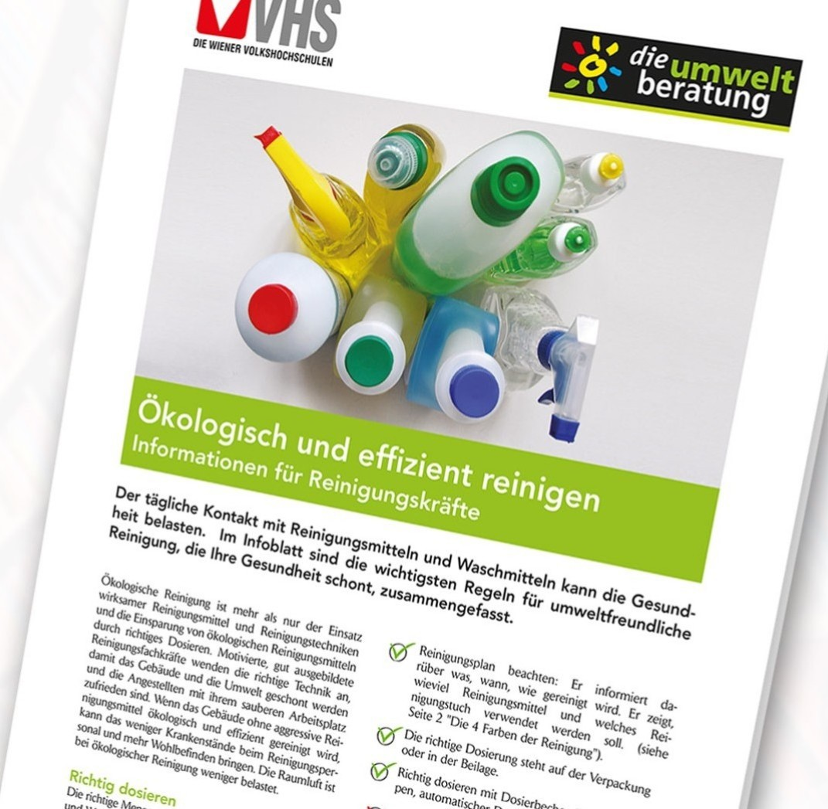
1.6 Esempio pratico: coinvolgimento dei dipendenti comunali
Pulizia ecologica a Payerbach, Austria
Il personale addetto alle pulizie del comune di Payerbach (Austria) ha seguito un corso di formazione sul tema della pulizia ecologica offerto dall’associazione "die umweltberatung". Il corso ha affrontato argomenti quali le sostanze contenute nei prodotti, i dosaggi, la sicurezza sul lavoro e la protezione della pelle. In seguito, il comune ha sostituito i propri metodi e prodotti di pulizia con alternative ecocompatibili.
La formazione ha portato a una maggiore consapevolezza e motivazione all’interno del team, a un approccio più responsabile alle questioni ambientali e a una significativa riduzione dell’uso di prodotti chimici. Allo stesso tempo, è stato possibile ridurre il costo dei prodotti per la pulizia e migliorare gli standard ecologici.
Notes:
Testo originale: https://gemeindebund.at/images/uploads/downloads/2017/Projekte/Ressourceneffiziente_Gemeinde/Projekt_Ressourceneffiziente_Gemeinde_Massnahmenkatalog.pdf pagg. 41-42
Immagine originale: https://www.umweltberatung.at/img/1400/4409.jpg

Slide 31
1.6 Canali di comunicazione: coinvolgimento dei gruppi di interesse
Imprese locali
Workshop/dialogo con i fornitori
Linee guida facilmente comprensibili per i fornitori
Campagne di informazione pubbliche
Altre autorità locali e reti

Slide 32
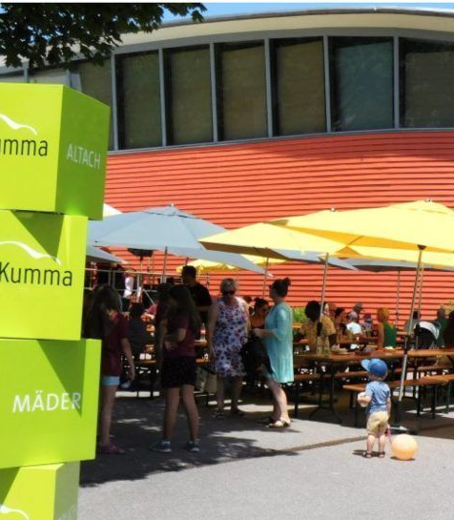
1.6 Esempio pratico di coinvolgimento degli stakeholder
Sun Festival – Comune di Mäder, Austria
Da 15 anni il comune di Mäder (Austria) organizza la Festa del Sole e invita oltre 1.000 comproprietari dell’impianto fotovoltaico installato sul tetto della scuola secondaria ÖKO. La festa promuove l’educazione ambientale e viene organizzata ogni anno da una delle associazioni attive a Mäder con l’offerta di prodotti biologici e regionali.
Il luogo può essere raggiunto in modo ecologico, a piedi, in bicicletta o con i mezzi pubblici. Grazie al parcheggio gratuito per biciclette e al trasporto pubblico gratuito, non sono più necessari parcheggi per auto.
Sonnenfest Mäder 2023
Fonte: vol.at
Notes:
Testo originale: https://www.klimabuendnis.at/wp-content/uploads/2024/03/6_kbu_lf_beschaffung.pdf
Immagine originale: https://www.vol.at/maeder-feiert-sonnenfest/8131894 Sonnenfest Mäder 2023

Slide 33
2. Esercizio di gruppo

Slide 34

2. Esercizio di gruppo
Sviluppo di un piano per l’attuazione di appalti sostenibili in un comune fittizio.

Slide 35
3. Gestione dei rischi

Slide 36
3. Gestione dei rischi
Quando si tratta di appalti sostenibili, è importante tenere d’occhio i rischi potenziali.
I possibili rischi includono:
Il prodotto non soddisfa le aspettative
Budget comunali limitati
Disponibilità limitata di prodotti e servizi sostenibili

Slide 37
3. Rischio: il prodotto non soddisfa le aspettative
Esempi:
I vestiti si consumano rapidamente
Il caffè non è buono
I costi di manutenzione delle auto elettriche sono troppo elevati
Possibili soluzioni:
Raccogliere quante più informazioni possibili sul prodotto prima dell’acquisto (recensioni, ecc.)
Provare il prodotto in condizioni reali
Effettuare il primo ordine con piccole quantità
Notes:
Test con persone che poi utilizzano il prodotto (ad es. addetti alle pulizie)

Slide 38
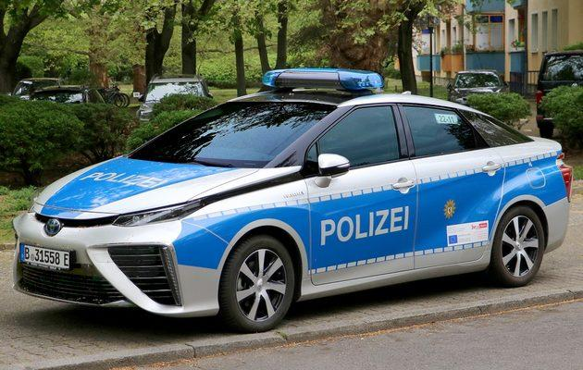
3. Esempio pratico di rischio:
Tempi di ricarica lunghi per le auto elettriche, Dipartimento di Polizia di Berlino
Le auto di pattuglia della polizia devono essere pronte all’azione giorno e notte. I lunghi tempi di ricarica delle auto elettriche richiedono un grande sforzo logistico per garantire la prontezza operativa.
I responsabilidegli acquisti del dipartimento di polizia di Berlino vorrebbero vedere i certificati di produzione dei veicoli (sia per le auto con motore a combustione che per quelle elettriche) in modo da poter garantire la sostenibilità anche per i motori a combustione.
Oltre alle auto elettriche, la polizia di Berlino sta acquistando anche auto alimentate a idrogeno.
Notes:
Testo originale: Filmato tratto dal sito web https://www.kompass-nachhaltigkeit.de/grundlagenwissen/einblick-in-die-beschaffungspraxis
Immagine di origine: https://polizeibericht.info/ausruestung/fuhrpark/

Slide 39
3. Rischio: bilanci comunali limitati
Possibili soluzioni includono:
Trasparenza dei prezzi e dei costi
Riduzione dei requisiti di approvvigionamento
Appalti sostenibili a prezzi competitivi
Prezzi migliori grazie agli uffici di approvvigionamento centralizzati
Prezzi migliori grazie agli appalti congiunti

Slide 40
3. Rischio: disponibilità limitata di prodotti e servizi sostenibili
Possibili soluzioni includono:
Collaborazione con altri comuni
Collaborazione con i fornitori
Riutilizzo
Transizione e implementazione graduali

Slide 41
4. Monitoraggio

Slide 42

4. Monitoraggio
Il monitoraggio comprende il controllo dei progressi compiuti attraverso la raccolta regolare dei dati e la loro analisi sulla base di indicatori chiave.

Slide 43
4. Monitoraggio dei progressi
Fase 1: Verifica dei tipi di dati raccolti dal comune
Fase 2: Sviluppo di indicatori chiave sulla base dei dati disponibili
Fase 3: Sviluppo di indicatori chiave aggiuntivi
Fase 4: Sviluppo di un sistema per garantire una fornitura regolare dei dati
Fase 5: Analisi regolare dei dati
Fase 6: Discussione e comunicazione dei risultati

Slide 44

Riesame del Modulo 5
Come attuare un approvvigionamento sostenibile
Esercizio di gruppo
Gestione dei rischi
Monitoraggio

Slide 45
Grazie per l’attenzione!

Slide 46
Fonti testi
Manuale "Kleine Schritte, große Wirkung" (Piccoli passi, grande impatto) del progetto proCURE, edito dalla Rete di comuni Alleanza nelle Alpi in qualità di coordinatore del progetto proCURE
"Kommunen und Eine Welt – Handreichung für kommunale Eine Welt-Arbeit in Bayern“ (Comuni e Un Mondo Solo – Guida per il lavoro comunale sul tema Un Mondo Solo in Baviera) Dr. Alexander Fonari, Vivien Führ e Norbert Stamm per Eine Welt Netzwerk Bayern e.V. 6a edizione, Augusta 2024. Pag. 36
Kompass Nachhaltigkeit "Norimberga - Sistema elettronico di acquisto per la gestione degli appalti sostenibili (2023)". Disponibile online: https://www.kompass-nachhaltigkeit.de/kommunaler-kompass/bayern/rahmenbedingungen-nutzen#c42191036
Kompass Nachhaltigkeit, filmato "Einblicke in die Beschaffungspraxis". Disponibile online: https://www.kompass-nachhaltigkeit.de/grundlagenwissen/einblick-in-die-beschaffungspraxis
Guida "Klimaschutz in Gemeinden" (Protezione del clima nei comuni), capitolo "Nachhaltige Beschaffung für Gemeinden" (Appalti sostenibili per i comuni), 2016. Editore e distribuzione: Klimabündnis Österreich GmbH. "Esempio di buona pratica: Sonnenfest – Comune di Mäder, Vorarlberg" pag. 8. Disponibile online: https://www.klimabuendnis.at/wp-content/uploads/2024/03/6_kbu_lf_beschaffung.pdf
Catalogo delle misure "Comuni efficienti dal punto di vista delle risorse" 2016, edito da Ressourcen Management Agentur (RMA). pagg. 41-42. Disponibile online: https://gemeindebund.at/images/uploads/downloads/2017/Projekte/Ressourceneffiziente_Gemeinde/Projekt_Ressourceneffiziente_Gemeinde_Massnahmenkatalog.pdf

Slide 47
Fonte immagini
Die Umweltberatung „Ökologisch und effizient reinigen“. Disponibile online: https://www.umweltberatung.at/img/1400/4409.jpg
Nuernberg.de „e-Shop Stadt Nürnberg“. Disponibile online: https://www.nuernberg.de/internet/beschaffung/ekv_shop.html#_0_3
Fairtrade.net "Palloni sportivi Fairtrade". Disponibile online: https://www.fairtrade.net/de-de/produkte/fairtrade_produkte/sportbaelle.html
Polizeibericht.net „Polizeibericht 2021 – Fahrzeuge“. Disponibile online: https://polizeibericht.info/ausruestung/fuhrpark/
Vol.at „Mäder feiert Sonnenfest“. Disponibile online: https://www.vol.at/maeder-feiert-sonnenfest/8131894

